Slide 1

Intelligence Artificielle :
Magie ou Science ?
Apprendre à jouer

Slide 2
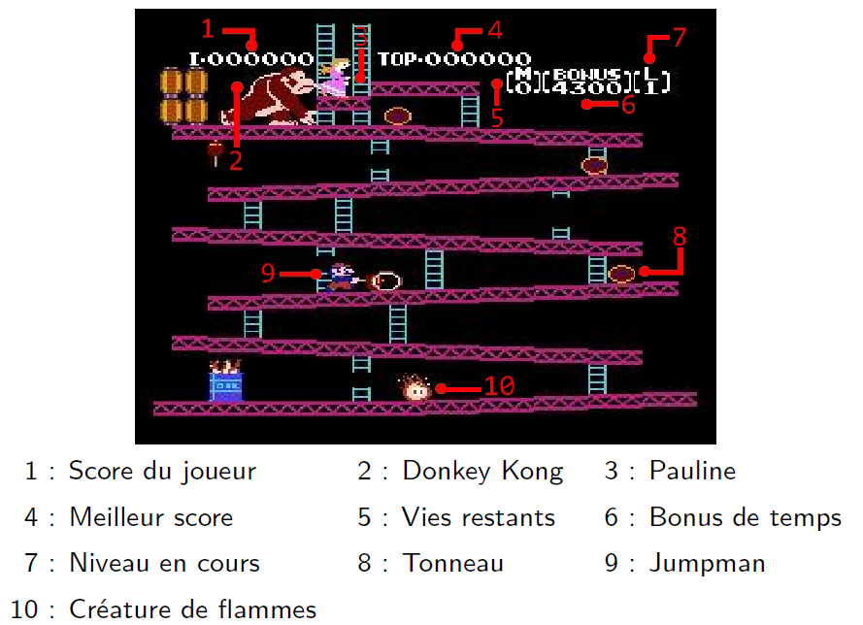
Donkey Kong

Slide 3
Donkey Kong
L’IA est capable de finir le PREMIER NIVEAU

Slide 4
Donkey Kong
L’IA est capable de finir le PREMIER NIVEAU
Seulement si PAS D’ENNEMI sur son chemin

Slide 5
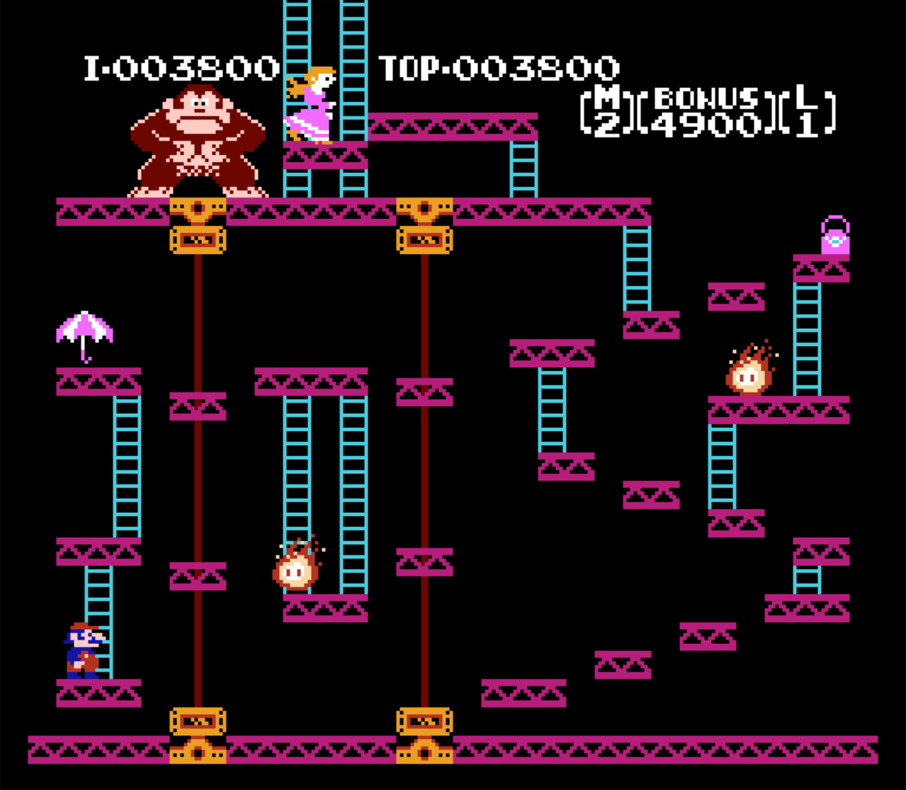
Donkey Kong
L’IA est capable de finir le PREMIER NIVEAU
Seulement si PAS D’ENNEMI sur son chemin
NE FONCTIONNE PAS pour le niveau 2 !

Slide 6
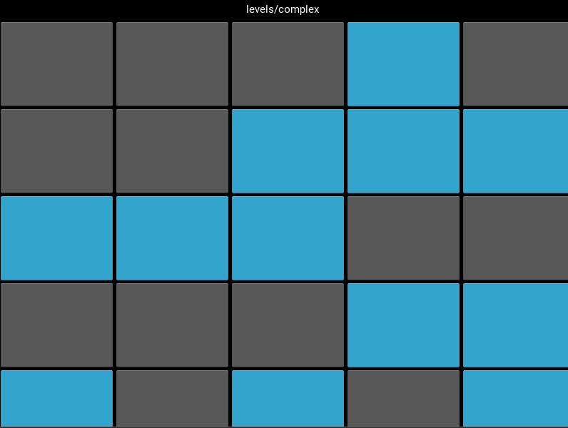
Jeu Simple = Facile ?

Slide 7
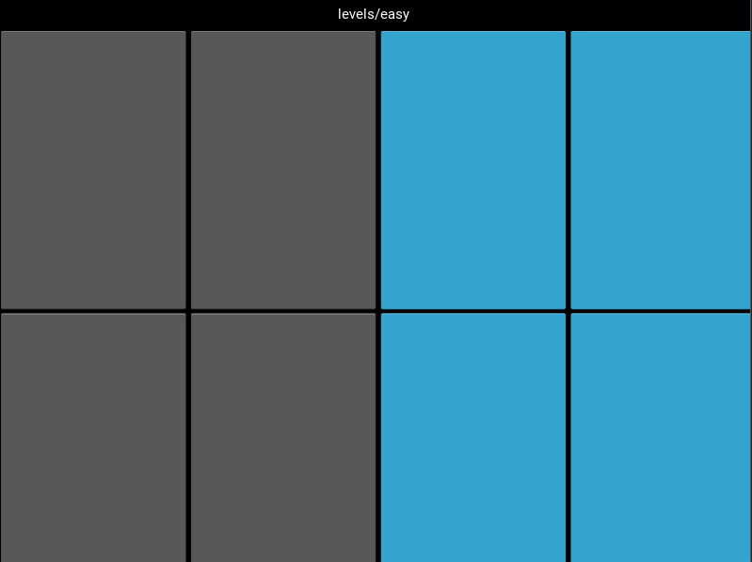
Jeu Simple = Facile ?
SOLUTION
IA

Slide 8
Jeu Simple = Facile ?
SOLUTION
IA
Réussi du premier coup !
→ Essayons plus difficile...

Slide 9
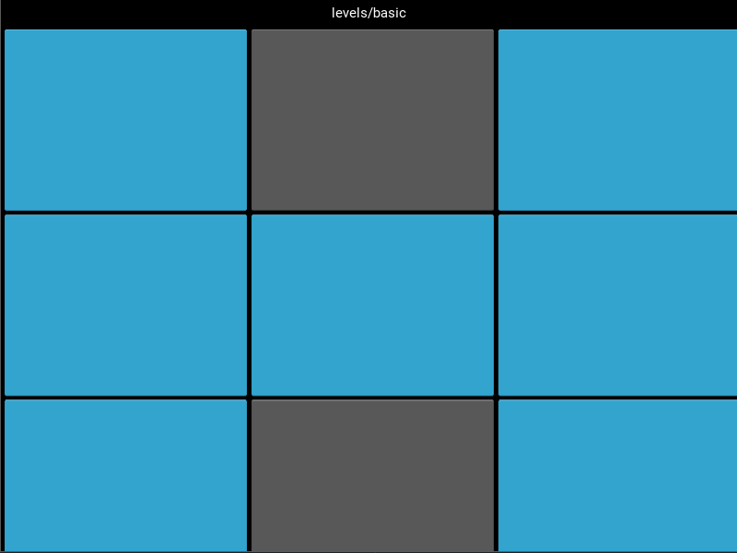
Jeu Simple = Facile ?
SOLUTION
IA

Slide 10
Jeu Simple = Facile ?
SOLUTION
IA
~ 45.000 tentatives

Slide 11
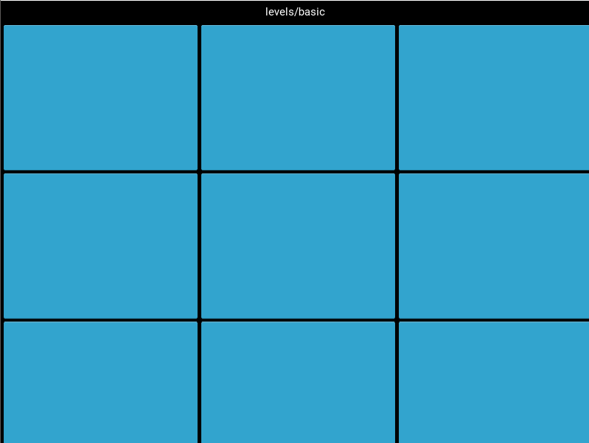
Jeu Simple = Facile ?
SOLUTION
IA
~ 45.000 tentatives

Slide 12
Jeu Simple = Facile ?
SOLUTION
IA
~ 45.000 tentatives
→ Moins convaincant

Slide 13
Jeu Simple = Facile ?
SOLUTION
IA

Slide 14
Jeu Simple = Facile ?
SOLUTION
IA
~ 120.000 tentatives

Slide 15
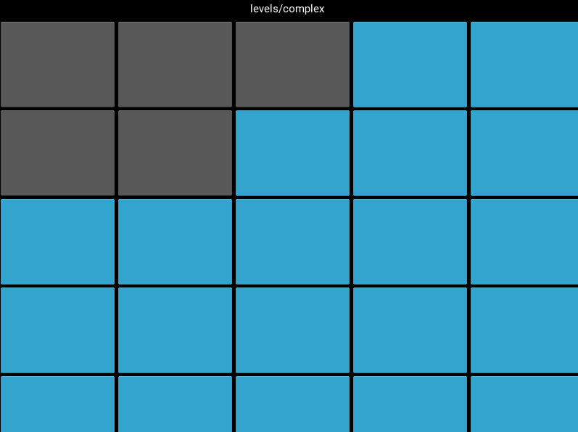
Jeu Simple = Facile ?
SOLUTION
IA
~ 120.000 tentatives

Slide 16
Jeu Simple = Facile ?
SOLUTION
IA
~ 120.000 tentatives
→ No comment...

